Slide 1
Обработка прерываний в ADSP-21060
Источники прерываний
Этапы обработки прерываний
Таблица векторов прерываний
Регистры прерываний
Вложенные прерывания
Таймер
Фиксация внешних прерываний
Генерация программных прерываний
"Работа выполнена в рамках реализации "Программы развития ФГОУ ВПО "Южный федеральный университет" на 2007-2010гг. ("Разработка образовательных контентов и ресурсов нового поколения").
Хусаинов Н.Ш.
Технологический институт Южного федерального университета в г.Таганроге, 2007г.

Slide 2
Источники прерываний

Slide 3
Этапы обработки прерываний
Вызов обработчика прерываний Программным секвенсором
Распознавание и защелкивание сигнала прерывания
Вычисление адреса обработчика прерывания
Помещение адреса возврата в стек PC Stack
Помещение в стек состояния значений регистров ASTAT и MODE1 (для внешних прерываний, прерываний от таймера и VIRPT)
Переход на обработчик прерывания
Изменение состояния регистра IMASKP
Возврат из обработчика прерываний
Выталкивание из стека PC Stack адреса возврата
Выталкивание из стека состояния значений в регистры ASTAT и MODE1 (для внешних прерываний, прерываний от таймера и VIRPT)
Переход на адрес возврата
Изменение состояния регистра IMASKP

Slide 4
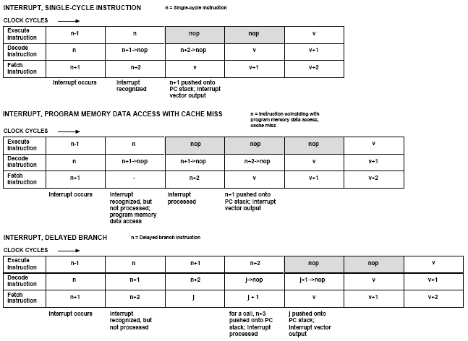
Этапы обработки прерываний
Временные диаграммы перехода на обработчик прерывания
Время перехода на обработчик также увеличивается во время выполнения коротких циклов, доступа к «медленной» внешней памяти и т.п.

Slide 5
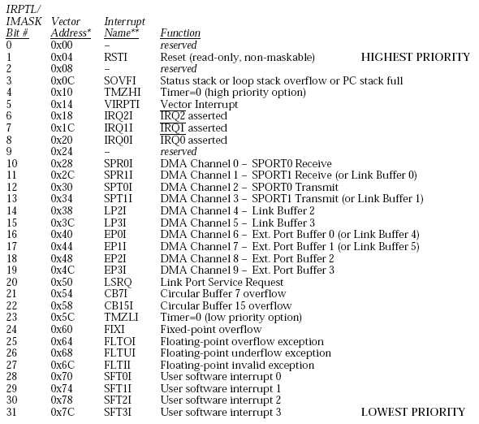
Таблица векторов прерываний
Смещение векторов от начала таблицы. Соответствующие биты в регистрах прерываний
Таблица размещается начиная с адреса 0x20000
Мнемонические обозначения битов содержатся в файле def21060.h

Slide 6
Регистры прерываний
Регистры прерываний
IRPTL – регистр защелкивания прерываний. Содержит «1» в битах, соответствующих тем прерываниям, которые уже произошли, но еще не были обработаны (не вызван обработчик). Во время обработки прерывания соответствующий ему бит в IRTPL в конце каждого такта сбрасывается в «0», т.е. повторно прерывание не может быть защелкнуто (исключение – использование JUMP (CI)).
IMASK – регистр маски прерываний («1» – вызов обработчика прерывания разрешен, «0» - вызов обработчика прерывания запрещен). По умолчанию все прерывания, кроме прерывания сброса, запрещены.
IMASKP – регистр «указателя временной маски прерываний». Используется для отображения вызванных обработчиков прерываний.
Все регистры имеют одинаковый порядок битов, в порядке убывания приоритета прерываний.
Управление прерываниями
Бит IRPTEN (регистр MODE1) – глобальное разрешение прерываний.
Бит NESTM (регистр MODE1) – разрешение/запрещение режима вложенности прерываний.

Slide 7
Регистры прерываний
Генерация сигналов внутренних прерываний
Ряд внутренних сигналов прерываний генерируются по флагам в регистре STKY:
арифметические прерывания (по «липким» флагам АЛУ и Умножителя);
прерывания по переполнению кругового буфера (биты CB7S, CB15S);
прерывания по переполнению стеков (по «липким» флагам» Программного секвенсора).
Для таких прерываний перед выходом из обработчика «липкие» флаги должны быть сброшены принудительно.

Slide 8
Вложенные прерывания
Режим запрета вложенных прерываний (бит NESTM=0)
Пока не завершена обработка одного прерывания, вызов обработчика для другого прерывания невозможен.
В регистре IMASKP не может быть установлено одновременно более двух битов.
Возможность вызова обработчика конкретного прерывания определяется значением соответствующего бита в регистре IMASK.

Slide 9
Вложенные прерывания
Режим разрешения вложенных прерываний (бит NESTM=1)
Во время обработка одного прерывания, возможен вызов обработчика другого прерывания с более высоким приоритетом.
В регистре IMASKP может быть установлено одновременно несколько битов, каждый из которых соответствует вызванному, но не завершенному обработчику. Бит с наивысшим приоритетом в IMASKP соответствует активному обработчику, остальные – приостановленным обработчикам.
Возможность вызова обработчика конкретного прерывания определяется путем формирования временной маски прерывания по значениям регистров IMASK и IMASKP по следующему правилу:
из регистра IMASK во временную маску копируются разряды, начиная с № 0 и заканчивая тем разрядом, в котором находится самая старшая «1» в регистре IMASKP. Остальные разряды временной маски (в т.ч. тот, в котором в IMASKP стоит самая старшая «1») сбрасываются в «0».

Slide 10
Вложенные прерывания
Принудительный выход из обработчика прерывания
При необходимости разрешить повторный вызов обработчика прерывания следует в обработчике использовать конструкцию вида:
...
JUMP (PC, 3), (DB, CI);
...
...
...
RTS (LR);
Команда JUMP (CI) сбрасывает соответствующие биты в регистрах IRPTL и IMASKP, выталкивает верхнее слово из стека статуса и превращает обработчик прерывания в обычную подпрограмму.
Выход из такого «обработчика-подпрограммы» осуществляется командой RTS (рекомендуется использовать модификатор (LR), т.к. вызов обработчика мог произойти внутри тела цикла).

Slide 11
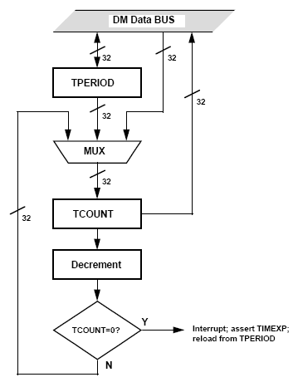
Таймер
Архитектура таймера

Slide 12
Таймер
Регистры таймера
Регистр | Содержимое | Разрядность
TPERIOD | Период таймера | 32
TCOUNT | Счетчик таймер | 32
Регистр TCOUNT уменьшается на 1 каждый такт процессорного времени.
При достижении «0»:
генерируются два прерывания: высокого (TNZHI) и низкого (TMZLI) приоритетов;
на внешнюю линию TIMEXP выставляется активный уровень на 4 такта;
в регистр TCOUNT копируется значение TPERIOD.
Инициализация и включение таймера
...
TPERIOD = 50;
TCOUNT = 50;
BIT SET MODE2 TIMEN;
BIT SET MODE1 IRPTEN;
BIT SET IMASK TMZHI;
...

Slide 13
Фиксация внешних прерываний
Способы защелкивания внешних прерываний
Прерывания по линиям IRQ2, IRQ1, IRQ0 могут защелкиваться «по уровню» или «по фронту».
Прерывание «по уровню» считается действительным, если на соответствующей линии IRQ обнаруживается активный уровень. Сигнал прерывания «по уровню» должно быть деактивирован до выхода из обработчика.
Прерывание «по фронту» считается действительным, если на соответствующей линии IRQ в одном цикле обнаружен неактивный уровень, а в следующем – активный.
Установка режима чувствительности прерываний по линиям IRQ
Биты IRQ0E, IRQ1E, IRQ2E в регистре MODE2: «1» - чувствительность по фронту, «0» – чувствительность по уровню

Slide 14
Фиксация внешних прерываний
Сигналы на линиях FLAGx
Линии FLAG3, FLAG2, FLAG1, FLAG0 используются для обмена управляющий и сигнальной информацией между процессором и внешними устройствами.
Каждая из линий FLAGx может быть сконфигурирована как «входная» или как «выходная»:
Установка значений для «выходных» линий и тестирование значений для «входных» линий FLAG осуществляется путем проверки битов FLG0, FLG1, FLG2, FLG3 в регистре ASTAT.
Биты FLG0O, FLG1O, FLG2O, FLG3O в регистре MODE2: «1» - линия входа, «0» – линия выхода

Slide 15
Фиксация внешних прерываний
Прерывание от другого процессора в многопроцессорной системе (VIRPT)
Источник прерывания – запись внешним процессором нового значения в регистр VIRPT.
Во время вызова обработчика переход осуществляется не в таблицу векторов прерываний, а по адресу, записанному в VIRPT (младшие 24 бита содержат адрес, старшие 8 – произвольную информацию).
Минимальная длительность вызова обработчика – 6 тактов.
Запись значения в собственный регистр VIRPT игнорируется.
Бит VIPD (регистр SYSTAT) отражает состояния регистра VIRPT («1» – сигнал прерывания сгенерирован, но еще не обработан). Если записать новое значение в регистр VIRPT во время обработки предыдущего вектора, то новое значение будет проигнорировано.

Slide 16
Программные прерывания
Программные (пользовательские) прерывания – 4 прерывания с самым низким приоритетом SFT0I, SFT1I, SFT2I, SFT3I.
Генерация программного прерывания:
BIT SET IRPTL SFT2I;

